Slide 1
第11章 无线体域网、室内
定位和家居网
金光,江先亮

Slide 2
本章内容简介
☆无线体域网
☆无线室内定位
☆无线家居网

Slide 3
无线体域网
融合人与人、人与物、物与物之间的现实物理空间与抽象信息空间，向无所不在的泛在网络(Ubiquitous Network)方向发展
作为泛在网的重要分支，无线体域网(Wireless Body Area Network，WBAN)在远程诊断、医疗保健、社区医疗、特殊人群监护等领域应用有巨大需求，将帮助解决人口老龄化引起的医疗和社会难题，提高医疗行业效能。

Slide 4
无线体域网简介
WBAN通常是小型或微型无线网络，由附于身体或植入体内的微型智能设备组成。
设备可提供持续健康监测和实时反馈信息，并长期记录和分析。
WBAN潜在市场非常大，可为病人、老人、行动不便者、婴幼儿等提供日常护理和医疗。
借助WBAN，医院、家甚至移动中，都可持续检测病人体征参数。而且长时间病人在自然环境中测得的数据，比短时间在医院现场测得的数据更反映实际。

Slide 5
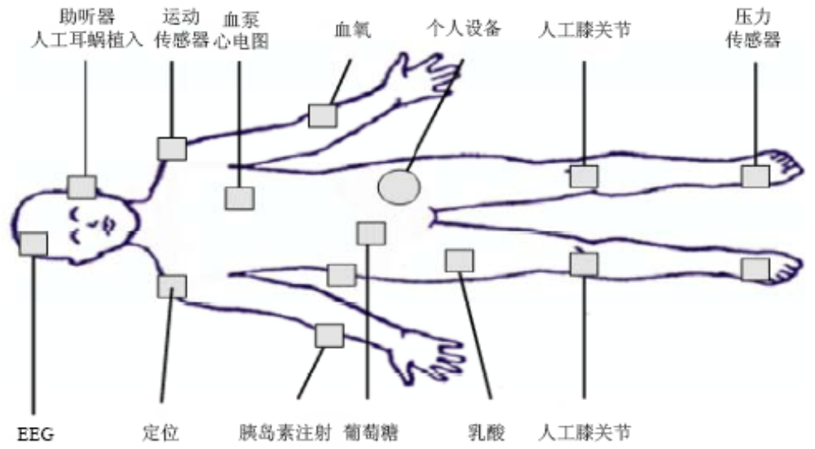
WBAN病人监控示意

Slide 6
WBAN的组成
传感器节点：对物理刺激作出响应并收集数据，适当处理和传输数据。组成包括传感器硬件、能量单元、处理器、存储器和收发器等。
执行器节点：根据接收或来自用户接口的数据作出反应。组成包括执行(如药物管理)硬件、能量单元、处理器、存储器和收发器。
个人设备：负责收集传感器和执行器信息，通过外部途径(执行器或LED屏)通知用户(病人或护士)。组成包括能量单元、处理器、存储器和收发器。可为身体控制单元、身体网关或汇聚器，实际可用PDA或智能手机。
节点数量：受制于网络特性，一般20~50

Slide 7
WBAN的数据率要求
具体应用多样性使数据率范围较大，简单数据几kbps，视频数据流几Mbps。
不同应用数据率通过采样率、测量范围和精度计算，见下表。如一个WBAN中有多个设备，如几十个微传感器，监测心电图、肌电图、血糖等设备，总体数据率可能较高。
数据传输可靠性应考虑误码率(BER)，通常低数据率设备能承受相对高误码率(10⁻⁴)，而高速率设备则要求较低误码率(10⁻¹⁰)。

Slide 8
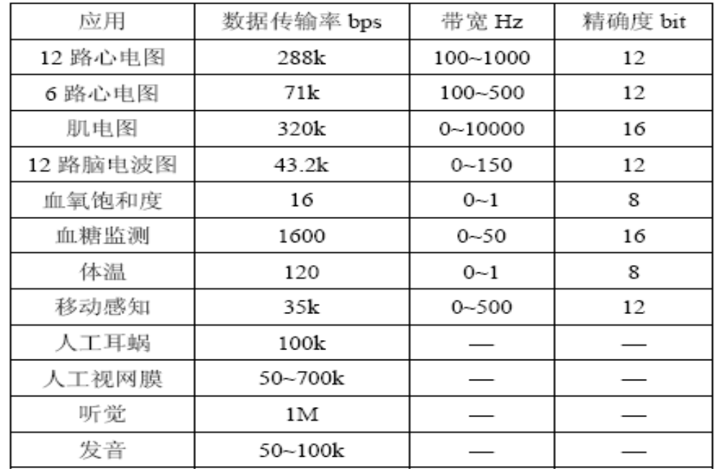

Slide 9
WBAN的能耗要求
能耗主要用于感知、无线通信和数据处理，无线通信一般能耗最大。各节点可用功率通常受限，电池决定传感器尺寸和重量。如电池缩小必减小设备功耗。某些应用中，传感器或执行器需考虑几个月甚至几年电池供电，如起搏器或血糖检测仪一般5年以上。植入设备工作寿命非常关键，频繁更换或充电不可行。
节点寿命也可通过能量回流来增强。如回流能量大于消耗值，节点可永久运行，但实际能量回流只收集小部分能量。WBAN能量回流源自体温和身体振动，前者利用热发电装置将环境和人体温差转化为电能。
通信中会产生热量，并被人体组织吸收，体温升高。为限制体温升高和节能，功耗应尽量低。人体组织吸收的能量可通过特定吸收率(SAR)测算，局部SAR值可能很高，体内局部SAR须最小化。

Slide 10
WBAN的QoS和可靠性要求
QoS(服务质量)是医疗应用的重要环节，关键是传输可靠性，确保医护人员正确接收到监测数据。
可靠性可从端到端或各链路等多方面考虑，包括数据保证传输、按序传输、适时传输等。网络可靠性直接影响病人监护质量，如发生威胁生命事件而未及时传输数据，后果不堪设想。

Slide 11
WBAN的可用性
良好自组织、自维护性。一个节点在身体上开启时，应无需外部干预即能加入网络并建立路由。自组织也包括节点寻址，地址在制造或安装时自动配置。增加新服务时网络可快速重构，某路径中断，立即建立备用路径。
设备可分散在全身上下，具体依用途而定，如心脏传感器置于心脏附近，温度传感器置于体内较多部位。运动传感器测量数据多动态，此时身体处于运动状态，如走路、跑步、转动等，会引发信道衰减和阴影效应。
节点可穿戴性和可植入性，使WBAN较隐蔽。

Slide 12
WBAN的安全和隐私
健康信息属于隐私和机密，一般应加密。
医护人员收集数据时需确信数据未被篡改，一般不允许普通人员设置和管理相应的验证和授权进程。
安全和隐私保护机制会消耗一定能量，节能和轻巧格外重要。

Slide 13
WBAN的关键技术
WBAN的物理层
WBAN的MAC层
WBAN的网络层
WBAN的跨层设计
WBAN的QoS
WBAN的安全性

Slide 14
WBAN的物理层关键技术
人体影响使WBAN物理层特性有别于常规WSN或Ad hoc网络。
胸部和背部传感器通信会受限制，而当传输功率因节能而设置最小时，影响尤其明显。
类似情况还有人坐在沙发上，胸部和脚踝的传感器间通信会中断。当天线置于身体表面1cm以上时，情况有所改善。
设备越来越小，设备间直接连接不再可行，需更复杂网络拓扑。

Slide 15
射频通信
人体附近和内部，无线信号有较大衰减。通常无线网络中的传输功率根据d^{η}衰减，d为传输距离，η为路径衰减率。自由空间中η值为2，其它衰减包括信号多径衰减。分体内和体表。
体内传播。人体信道衰减主要来自于人体组织对能量的吸收，热损耗。人体组织大部分由水组成，电磁波到达接收端时衰减较多。为确定热损耗能量可使用特定吸收率(SAR)。人体路径损耗高于自由空间，短距离即达30~35dB。SAR会导致温度升高，人体组织对此极为敏感

Slide 16
射频通信
体表传播，许多WBAN设备附于人体上。人体周围传播分为LOS和NLOS两类。LOS场景可在虚拟平面或身体一侧进行实验，而不考虑身体曲率影响。NLOS场景中则需测算从身前到身后或侧面传播效果。
路径衰减率η在3~4之间，且和设备位置有关，手臂上路径衰减小于身体躯干。原因是躯干体积更大导致高吸收率，躯干表面不如伸展手臂平坦。天线高度有影响，天线越靠近人体，衰减越大。天线置于体内5mm~5cm间的路径衰减差异达20dB。传感器和天线越来越小，天线越来越贴近身体，会造成更大衰减。
非视距情况下，电磁波在身体周围衍射，而非直接穿过身体。η约在5~6之间，原因是衍射和大量辐射会被身体吸收。两耳间链路传播几乎最差，从头一侧到另一侧传播也受较大反射和衰减影响。

Slide 17
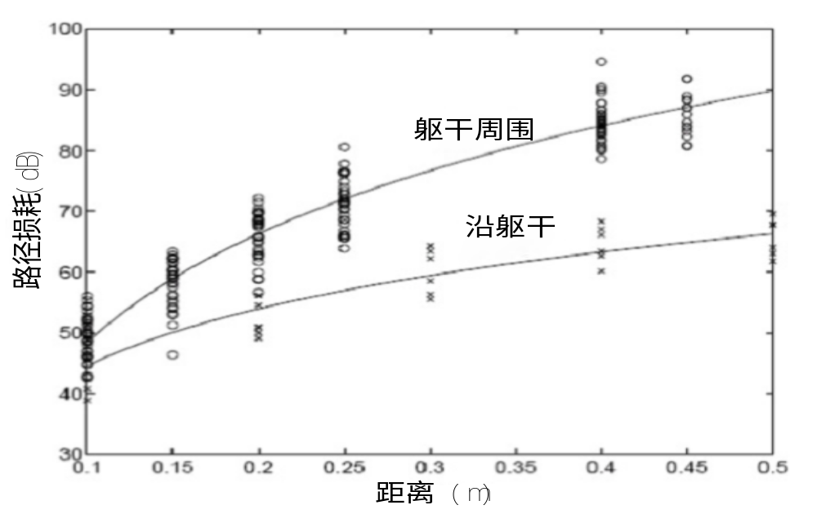
沿躯干视距路径损耗和躯干周围非视距路径损耗

Slide 18
身体运动
对接收信号强度有较大影响。手臂在身前和体侧活动影响较小，当手臂运动阻断了两天线间视距传播时，影响会增大。
步态测试表明，身体躯干运动至发送和接收天线之间时，最大衰减可达20dB。而身体躯干运动造成的衰减最多可达30dB或更高，当传感器和868MHz个人设备通信时，人体运动可能导致50%损耗。

Slide 19
非射频通信
电容和电耦合，即通过人体耦合通信(BCC)来传输数据的可能性。
无线电工作在很低频段(10k~10MHz)。在身体不同位置，信号传输衰减有很大变化。电耦合使传感器在胸腔和短距离手臂上通信成为可能，技术可用于两个人体间数据交换。如OsteoConduct系统通过人体肌肉骨骼系统实现低功率、无干扰的数据传输，但初始系统仅很低数据率(5bps)。BCC方法可进一步应用于WBAN的自举，由于限制于体内，可作为发现和识别位于同一体内的传感器节点和唤醒处于低功耗睡眠模式的RF类型节点。

Slide 20
WBAN的MAC层
适用WBAN的MAC层协议还不多。鉴于WBAN和WSN相似，可利用WSN的一些MAC层协议，分竞争和调度两类。前者如CSMA/CA，后者如TDMA。
竞争方法简捷、结构自由、自组织，低负荷时对流量波动适应性强，常通过控制功率和无线电工作周期来减少功耗。
调度方法无介质竞争，不受监听空闲、数据包冲突等限制，但要求严格时间同步。

Slide 21
IEEE 802.15.4协议
Timmons方案使用2.4GHz频率，极低数据率的星型网络，包含10个体内传感器，每小时发送数据1~40次。每个节点上帧大小和保证时隙(GTS)使用，重点考虑设备长时间功耗。医疗传感网络配置到具有不对称流量的低速率非信标模式时，IEEE 802.15.4提供有限应答。
BSN-MAC方案，协调器通过可变802.15.4超帧结构来控制通信。时间分空闲和竞争期，传感器通过具体应用和传感信息为协调器提供实时反馈。反馈协调器动态调整空闲和竞争期长度，更有效能量利用和等待时间。
IEEE 802.15.4的QoS对功耗方面可扩展性不佳，不满足更多应用需求，还需设计专用MAC层协议。

Slide 22
WBAN专用协议
新的WBAN专用MAC协议，使用主从式结构避免空闲监听。所有从装备锁定在主装备接收时隙，并同时待命。不足是有些从装备会有很低工作周期，而随后服务节点会有更大的工作周期。该协议将时间分为帧，每帧内仅一个节点允许传输，调度采用最早截止时间优先。
星型WBAN网络MAC协议，支持TDMA以减少冲突概率和空闲监听。各从节点由中心主节点分配时隙，某节点发生紧急情况，可通过额外分配时隙直接通信。另一个H-MAC协议通过人体心跳节奏而不用开启传感器的无线电，实现TDMA时间同步，该协议仅适于星型拓扑。

Slide 23
IEEE 802.15.6协议
为适应WBAN领域的研究进展和产业潜力，IEEE 802.15.6工作组于2007年成立
针对身体(不限于人)上面、内部或周围的低功耗设备和操作，研发通信协议标准，提供多样化应用，包括医疗、消费电子、个人娱乐和其它产品。
2008年，IEEE 802.15.6发布了物理层和MAC层的建议书，得到广泛回应和关注。

Slide 24
WBAN的网络层
无线环境特殊性使WBAN有效路由协议成为难点。首先，可用带宽有限且共享，还受衰减、噪声和干扰影响，因此协议控制信息数量受限制。其次，网络节点可用能量或计算能力呈现多样化特征。
Ad hoc网络和WSN研究都致力于高效节能路由，但大多数不适于WBAN。如WSN最大吞吐量和最小路由开销比最小能耗更重要，而节能型Ad hoc网络协议仅考虑终端用最小能量资源消耗发现路由，而忽略了如操作(测量、数据处理、内存访问)次数、链路传输、接收一个有用比特等所需能量。
大多数WSN协议只考虑同种传感器和多对一通信模式，多数情况下网络静止。但WBAN运动特征明显，传感器和执行器通信对移动设备有严格实时要求，因此需要特定的网络层协议。
下面的路由策略分为温度和分簇两类。

Slide 25
温度路由
WBAN需考虑辐射吸收和身体热效应。为降低升温，需限制功率或使用流量控制，如速率控制来降低生物效应。另一思路是平衡节点间通信，如热感知路由算法(TARA)，引导数据避开高温区域即热点。包避开热点，通过备选路径重建路由。TARA缺点是网络寿命短、丢包率高、可靠性不足，被改进为最低温度路由(LTR)和自适应最低温度路由(ALTR)，通过包中保存最近访问过节点以减少不必要跳数和回路。如已达预定跳数，为降低能耗，ALTR将切换到最短路径。
下图为LTR和ALTR协议示例。白色箭头为LTR路径，阴影箭头为ALTR路径，L和H分别为低温和高温节点。一般路由选择低温节点，当路径达3跳时，路由切换到最短路径，即需经过一个高温节点。

Slide 26
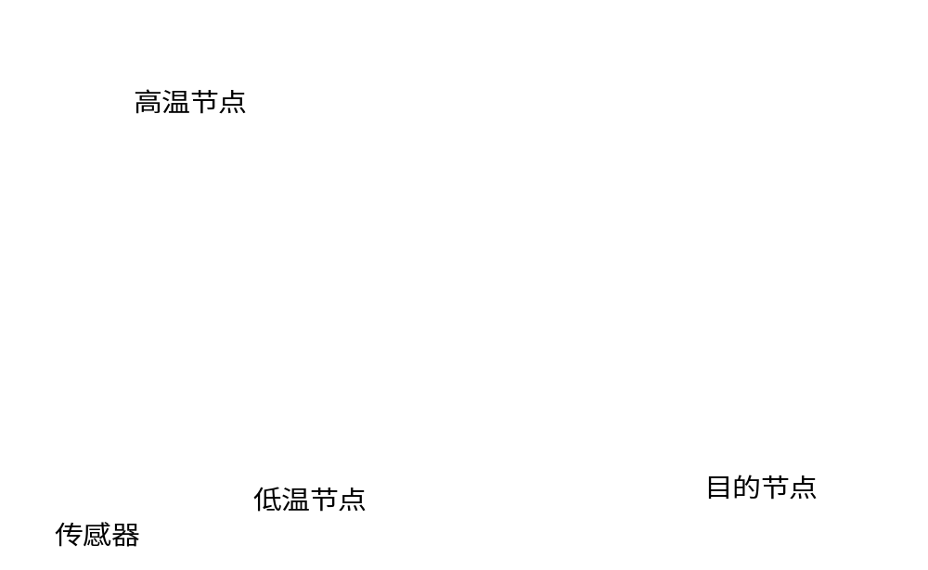
温度路由示意图

Slide 27
分簇路由
ANYBODY是典型数据收集协议，分簇减少到远距离基站的直接传输。
规定时间间隙内随机选择簇头以扩散能耗
簇头收集所有数据并发给基站，但假设所有节点都在基站传输范围内。能量利用率和可靠性需进一步研究。

Slide 28
WBAN的跨层设计
跨层设计有关WBAN的研究相对较少。
有研究提出IEEE 802.15.4的跨层节能多跳协议。网络划分为时区，节点轮流传输。最远节点开始发送数据，接下来最远靠前一个节点发送，如此往复，直至汇聚点。该协议节点寿命几乎达常规IEEE 802.15.4的两倍，适于WBAN。
CICADA采用数据采集树，分布式时隙分配。其灵活性得以保证，丢包率低，休眠率高。支持两路通信，数据聚集和工作周期可进一步提高网络寿命。
另一思路就是完全丢弃层结构，使用不同功能模块，并易于改变。

Slide 29
WBAN的QoS
Ad hoc网络已有QoS解决方案，通常为可供电大功率设备设计，也有一些适合WSN的方案，主要关注于某些QoS特性，如可靠性、时延、定义或保留带宽。对于WBAN，已有的QoS研究成果不多。
有研究评估CICADA方案稳定性，提出附加机制如随机性和监听兄弟节点发送的控制信息，进一步提高稳定性。BodyQoS解决了WBAN应用的3个特殊挑战：使用大部分处理都位于中心设备的非对称结构；开发虚拟MAC以支持广泛的不同类型MAC协议；使用自适应资源调度策略，实现静态带宽保证和可靠数据通信。
关注QoS会影响功耗。如为实现较低丢包率，需增大传输功率，即增大功耗。因此，需考虑功耗和系统预期可靠性间的折中。

Slide 30
WBAN的安全性I
WBAN中健康信息的通信，将涉及数据保密性、数据认证、数据一致性、数据更新程度等安全问题。
数据保密性意味信息严格保密且只供已授权者(如主治医生)访问。可在信息发送前加密实现，对称和非对称密钥均可。
数据认证可确保信息源自于发送方，可使用共享密钥的消息认证码(MAC)技术。
数据一致性确保收到信息未篡改，通过验证MAC进行。
数据更新保证收到数据最新，而非可能混乱的重传旧信息，一个技术是计数器，随发送数据每次增加。

Slide 31
WBAN的安全性II
WSN保密机制一般不能直接用于WBAN，WBAN设计保密架构时要考虑特定功能。
人体传感器的数量和不同传感器间距离通常都很有限，WBAN的传感器处在人本身监视下。意味着攻击者想不被发现情况下物理访问节点较困难。
WBAN设计保密协议时需考虑上述特性，以利用有限资源定义最优方案。提供完备安全性对WBAN应用很重要，支持安全架构关键一环是密钥管理。保密性和隐私保护将消耗较多能量和资源，应尽量节能和小巧。

Slide 32
WBAN安全性III
有研究提出一种数据一致性和数据更新方案，测量允许往返时延阈值，认证环节使用随机序列计算MAC实现，序列由初始相位确定。有研究在CICADA方案中加入安全，即CICADA-S，同时解决传感器寿命周期问题。
另一密钥管理方案使用生物统计学，根据个体生理或行为特性变化进行自动识别。如基于生物统计数据的算法，可应用于个人设备和所有节点间传输，保证可靠性、机密性和集成性。有研究利用心跳产生密钥。
身体耦合通信(BCC) 限于身体，认证身体上新传感器。
WBAN须重视隐私问题，社会接受程度有关键影响。

Slide 33
WBAN应用示例I
Otto等人设计系统处理多层次电子医疗系统中WBAN内、WBAN和医疗服务器间的通信。传感器和汇聚节点间为单跳/时隙通信，使用ZigBee或蓝牙，时隙通过汇聚节点周期性发送信标实现同步。使用WSN设计Tmote sky平台。
Tmote sky在WBAN快速灾难应对方案CodeBlue中应用。一个可穿戴设备即Tmote sky微粒，贴在病人手腕，利用便携式PC形成一个Ad hoc网络。项目开发了无线双导心电图、无线血氧传感器、无线肌电图等。
Ayushman等人面向医疗监护设施的传感网络，实时收集、查询、分析病人的健康信息。无线心电图、步态检测和环境监测利用现成传感器和收发器，还配备用于远程客户查询数据的软件。

Slide 34
WBAN应用示例II
Human++实现高度小型化、自治传感系统，使人能携带自身BAN。可移动心电图/脑电图系统工作于2.4GHz，2节5号电池运行3个月。更好自治，利用热发电装置(TEG)能量回流，完全依赖病人心跳为动力的无线脉搏血氧计，下一步考虑实现超低功率传输。
欧洲MobiHealth项目设计移动病人监护端到端mHealth平台，借助UMTS和GPRS网络。病人或用户装备传感器，持续监控血压、心率、心电图等生命信号。传感器和个人设备间通过蓝牙和ZigBee通信，单跳网络。
法国BANET项目定位于较广范围WBAN应用——消费电子产品、医疗和体育领域。具体研究包括传播信道、MAC层协议、WBAN与其它无线网络共存等。

Slide 35
WBAN应用示例III
德国BASUMA(普适多媒体应用体域系统)项目开发一个WBAN的完整平台，使用UWB前端和IEEE802.15.3的MAC协议。将时间帧划分为竞争空闲(使用时隙)和竞争访问期(CSMA/CA)。
有研究开发适于大范围应用的灵活节能WBASN方案，实现姿势和活动识别应用，传感器是WiMoCA节点，可通过三轴微机电系统加速计实现。
IBBT IM3(交互式移动医疗监控)项目主要关注可穿戴医疗监护的研究和实现。WBAN收集病人数据，由可穿戴中心设备进行分析。如探测到重要情况(心率异常)，信号被发给保健医生，远程观察和分析病人数据。

Slide 36
无线室内定位
室内定位系统(Indoors Position System, IPS)
GPS、北斗等卫星导航提供室外大范围定位，车辆配备导航设备可有效使用定位功能，提供基于位置的服务，如导航、旅行等。
但卫星导航不能用于室内，一个原因是室内环境中的接收器和卫星不能进行视距传输。
相比室外环境，室内环境更复杂，墙壁、设备、人等各种不同障碍，会影响电磁波传播，导致多径效应。其它有线或无线网络的干扰和噪声也会减弱定位准确性，建筑物形状、对象移动性和大气条件等都会导致多径和环境影响。

Slide 37
室内定位应用需求
医院需部署室内跟踪系统，帮助患者在复杂环境中有效利用医疗资源。较大公共区域如航站楼、地铁站、体育中心、会展中心、大型商场等，室内导航系统可帮助指引方位。家庭和办公室中，室内定位可实现各种智能家居服务。
室内定位信息作为重要环境感知智能服务，有效消除不断动态变化室内环境的不确定性，使人们行动更便捷。
用户在许多场合可能不希望被追踪，注意用户隐私。
室内定位系统通常针对个人网络而言，具体涉及各种无线网络技术，如WPAN、WLAN、WSN、蜂窝通信等。

Slide 38
室内定位系统IPS定义
可定义为一个连续、实时、可确定物体或个人在物理空间内位置的系统，将持续工作，提供目标的更新位置信息，覆盖设定区域。IPS可为用户定位应用提供各种位置信息，包括绝对位置、相对位置和近似位置信息。
计算位置前，通常需保存相关室内场所的地图信息，帮助测量并展示目标位置。基于有效地图覆盖范围的精确位置可由室内定位追踪和导航系统提供，追踪和导航服务信息需目标精确定位。相对位置信息则主要测量目标不同部分的相对移动，如车门是否关闭。另一种近似位置信息，如医院监控和追踪应用，仅需确定病人所在房间信息，可判断病人是否进入正确的房间。
位置感知计算系统架构，自底向上包括位置感知系统、软件位置抽象、基于位置的应用。位置感知系统层中的不同定位技术可测量用户和设备位置。软件位置抽象层将位置感知系统层报告的数据转换成需表达方式，可产生目标位置信息的标准形式，为地标数据库提供服务。导航和地理广告等基于位置的应用，都在最高层实现，可利用底层测量和计算出的位置上下文信息。

Slide 39
室内定位系统技术方案
红外线(IR)、超声波、RFID、无线局域网(WLAN)、蓝牙、无线传感网(WSN)、超宽带(UWB)、磁信号、视觉分析、可听声音等。
大部分属于无线网络范畴。它们各有优势，也存在自身的限制。

Slide 40
无线室内定位测量技术
室内定位测量目前主要包括三角(或三边)测量、指纹识别、近似和视觉分析等。
三角测量、指纹识别和视觉分析均可提供绝对、相对和近似的定位信息，而近似定位只能提供近似的位置信息。
具体的IPS可利用一种或多种测量技术。

Slide 41
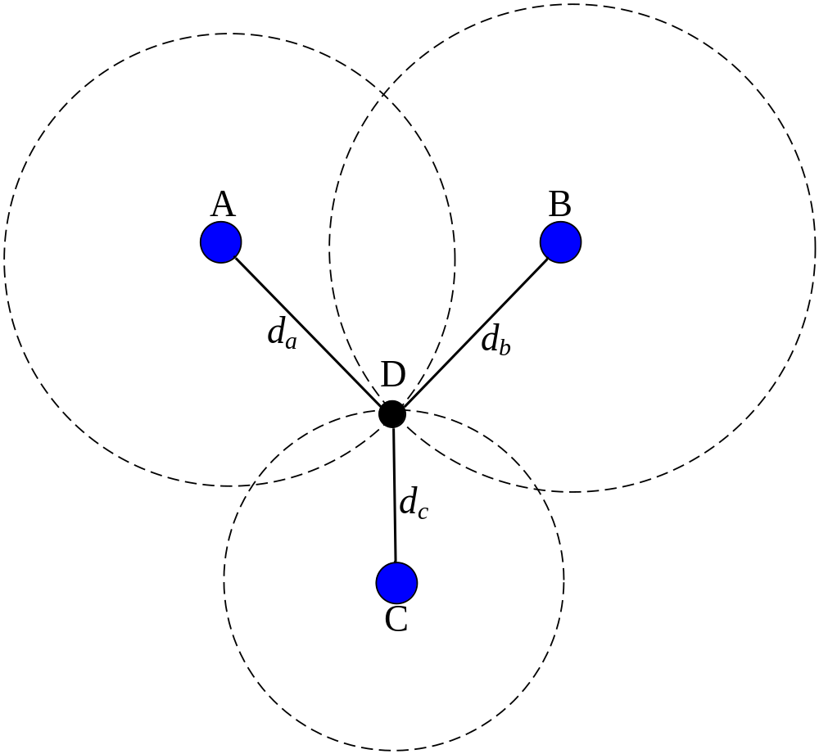
三角测量和三边测量

Slide 42
三边测量定位
如果3个节点A、B、C坐标已知，可利用半径d_{a}、d_{b}、d_{c}的长度或方向计算出目标节点D位置。
简单介绍三边测量的计算过程，而三角测量与三边测量类似，不同是前者需在三边测量计算前利用已知节点与未知节点的角度，计算经过未知节点和任意两个已知节点所构成圆的中心位置，然后利用构成3个圆的中心点位置，通过三边测量计算未知节点位置。

Slide 43
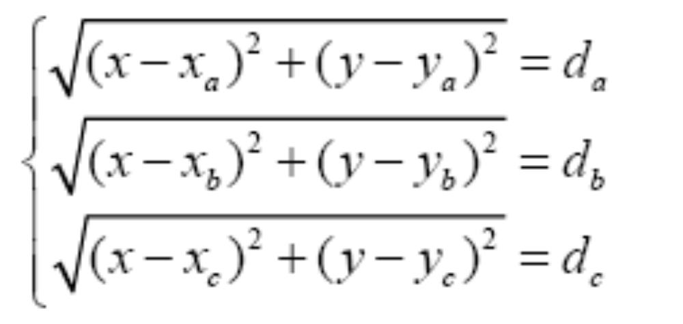
三边测量定位计算
已知A、B、C节点坐标为(x_{a}, y_{a})、(x_{b}, y_{b})、(x_{c}, y_{c})，且已知节点和目标节点D的距离为d_{a}、d_{b}、d_{c}。假设D坐标为(x, y)，则可得到下式：

Slide 44
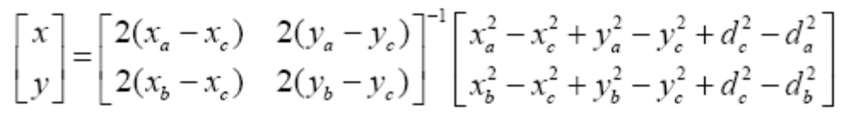
三边测量定位计算
对上式进行展开和合并，可得到下式，可计算D的坐标(x, y)：
已知节点与未知节点间距离，需具体根据接收信号强度(RSS)、到达角度(AOA)、到达时间(TOA)等确定。
TOA计算精确，可过滤室内环境多径影响，但较难部署。RSS和TOA需已知至少3节点位置。AOA仅需2个节点就能测算位置。但目标距离很远时，AOA精度较低。

Slide 45
指纹识别
通过预测量的位置相关数据来提高精度，具体包括离线训练和在线测定两阶段。
离线阶段对区域各点的相关位置数据进行测量和收集。
在线测定阶段则对目标测得位置相关数据与离线阶段收集的预测量数据进行比较和寻找。
以WiFi定位系统为例，下图(a)中3个AP固定在25m*25m区域的不同地方。离线阶段，使用笔记本PC在不同采样点测量收集不同AP的WiFi信号强度，制成不同AP指纹识别地图。图(b)为该区域中不同采样点接收来自AP1的信号强度。在线测定阶段中，根据区域指纹地图，通过K最近邻居分类(KNN)算法定位目标。KNN基本思想是：如果一个样本S在特征空间中K个最邻近样本中的大多数属于某一类，则S也属于该类。

Slide 46

WiFi指纹识别定位

Slide 47
近似定位
近似位置感知检查已知位置或区域的目标物体位置，需在已知位置处安装检测器。
当目标被检测器追踪到，目标位置会被认为在检测器标记的近似区域内。
近似位置感知技术不像其它定位技术能计算绝对或相对位置，但可用来如确定追踪目标是否在某个房间中。
下图中，E2和E3是追踪目标，虚线框矩形为检测器D的近似区域。通过监视E2和E3是否在近似区域中，可进行近似定位。易知目标E2在D区域中，E3不在。

Slide 48
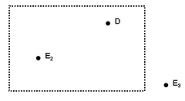
近似定位系统示例

Slide 49
视觉分析定位
主要依靠一点或多点的图像信息。
区域中有一个或多个摄像头拍摄实时图像，从图像中可识别目标，在预处理数据库查找目标的观察图像，进行比较和定位。

Slide 50
室内定位系统的评价标准I
(1)安全和隐私：用户希望掌控其个人位置信息和历史，并在乎是否有人追踪自己。控制位置信息使用和分布可改进IPS隐私。自我定位类型的IPS提供更高安全和隐私保护，因为在目标自身设备中进行定位计算，其他人无法获知。
(2)成本：基础设施部件、用户自身的定位设备、系统安装和维护等。IPS可利用现有设施如WLAN，经济实用。自我定位类型的设备有较好的隐私保护功能，但自身需负责计算，成本相对更高。另一些如基于传感器的定位系统，需在室内不同地方部署很多传感器，安装维护复杂。时间成本如系统安装时间和错误导致系统故障时间，空间成本如基础设施部件和设备占用大小和位置。

Slide 51
室内定位系统的评价标准II
(3)性能：精确度、准确率、时延、可扩展性等指标。精确度表示平均误差距离；准确率则为位置测量的成功概率；时延指测量、计算、转发数据等时延，需考虑目标可能快速移动，以及室内环境动态变化；可扩展性指给定时间内一个IPS使用一定数量的基础设施能进行定位的目标物体数量。
(4)鲁棒性和容错：即使一些设备故障，或移动设备电力不足，一个鲁棒的IPS仍应能运行。传感器定位系统中，如一些传感器失窃，定位系统仍应能提供位置信息，当然准确率会降低。

Slide 52
室内定位系统的评价标准III
(5)复杂性：一方面缘于IPS部署和维护活动。另一方面体现在用户定位设备要求的计算时间，由于CPU处理能力和移动设备电池容量有限，需要更低的计算复杂度。而大型空间使用定位系统则要求对不断增长的工作区域有可扩展性，如大型建筑中不应包含太多基础设施和耗时的安装维护。如目标数量很多，应有能力同时定位。
(6)用户喜好：用户对被追踪设备、基础设施和软件的需求。考虑舒适性，设备应是无线、小型、轻便、低功耗，可提供快速、准确和实时定位服务。如可利用易携带的RFID标签，基础设施部件和软件应易学易用。
(7)局限性：一是位置感知使用的介质，如WLAN定位系统可重利用现有设施，降低成本，但会出现多径和反射效应，导致差错。二是定位系统范围，一些定位系统只覆盖小范围，对大区域则难以扩展。三是定位系统可能会影响其它无线网络系统。

Slide 53
基于无线射频的室内定位应用系统
RFID定位系统
WLAN定位系统
蓝牙室内定位系统
无线传感网室内定位系统
UWB室内定位系统
蜂窝移动通信网络室内定位

Slide 54
RFID定位系统
RFID定位系统常用于办公室、医院等复杂室内环境下，个人或设备的识别过程灵活、廉价。
WhereNet启用规模巨大的有源RFID实时定位系统，有效跟踪鹿特丹码头Broekman集团物流终点站的40000辆货车。是RFID定位的典型实例，支持室内室外实时定位，RFID标签可安装于目标物体如设备或人员上。系统使用较复杂的微分到达时间(DTOA)算法来计算标签位置，能生成绝对位置信息。

Slide 55
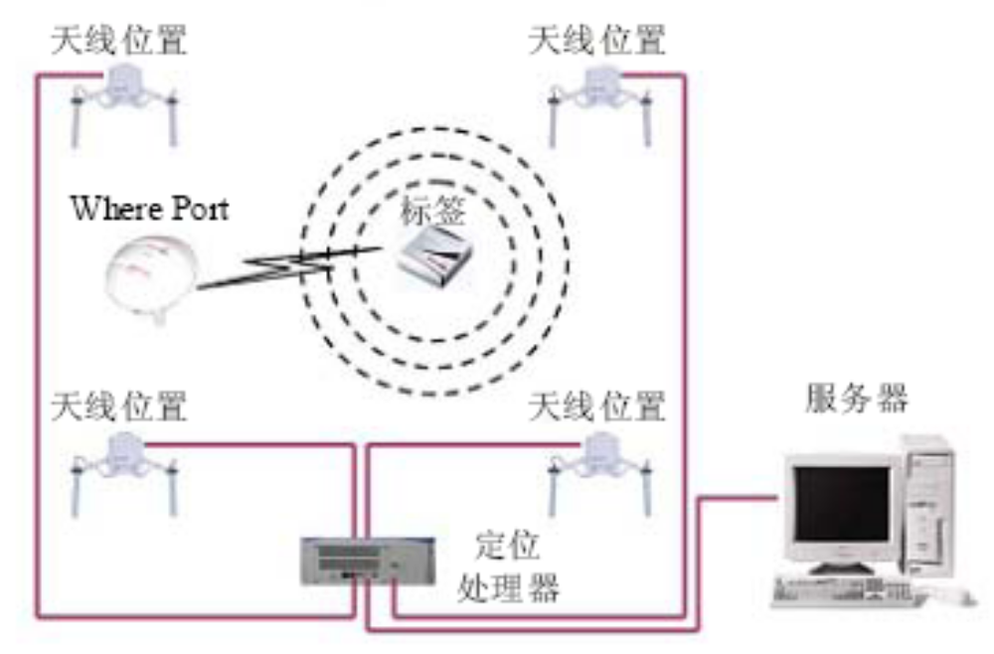
应用RFID的WhereNet定位系统

Slide 56
WLAN定位系统
利用已有设施，降低成本。
根据WLAN信号强度来计算位置的准确性受室内环境中很多因素影响，如人体运动和方向、AP重叠、墙壁、门窗等。
定位性能并不很准确，大多仅几米精度。
如果目标用户数量显著增加，定位计算中使用存储信息和指纹技术会很复杂。

Slide 57
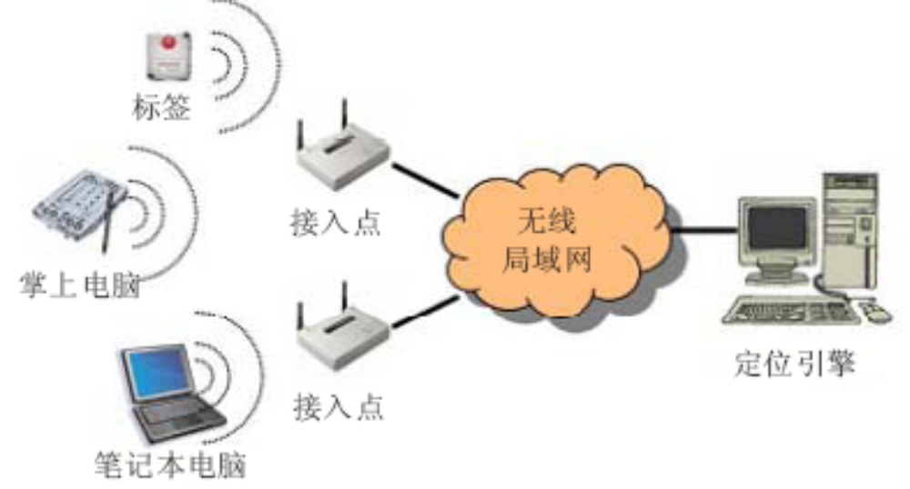
应用WiFi的Ekahau定位系统

Slide 58
蓝牙室内定位系统
各种蓝牙簇作为定位基础设施。
蓝牙移动设备的位置被在同一簇中的其它终端确定。
Topaz系统使用蓝牙在室内环境中定位标签，提供约2m误差的二维位置，在多障碍室内环境中，还达不到房间级的精度。
系统结合了蓝牙与红外技术。红外线无法穿透墙壁，可提供房间级的精度。

Slide 59
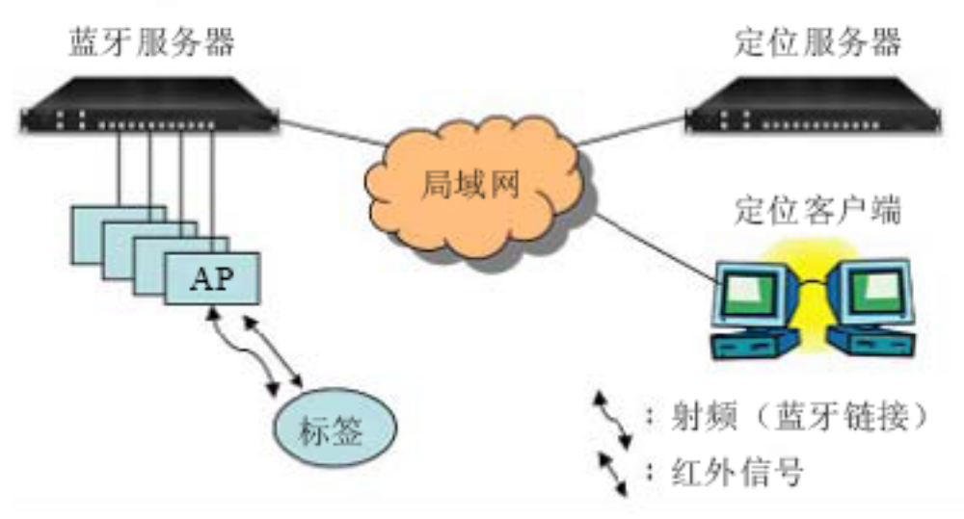
Topaz蓝牙定位系统示意图

Slide 60
无线传感网室内定位系统
在线人员跟踪系统(OPT)在室内环境固定位置处大量部署传感器。
使用价廉小巧的Tmote传感器，利用RSSI来测量发送和接收传感器间的距离。根据距离，使用加权最小均方误差(W-MMSE)的三边测量定位算法。
系统如下图所示，使用3个或更多传感器测量。系统追踪携带Tmote传感器的目标节点，周边多个Tmote接收来自目标节点的信号并测量RSSI值。然后通过WSN将数据发给应用软件，计算目标位置。

Slide 61
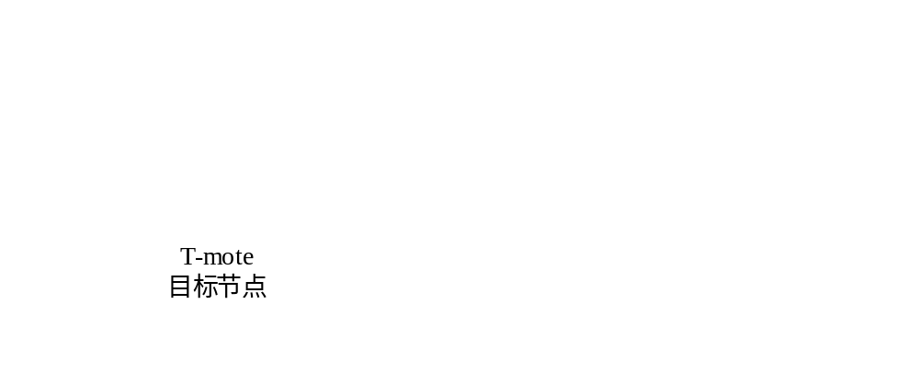
应用无线传感网的OPT定位系统

Slide 62
UWB室内定位系统
通常RF定位会受室内墙壁反射导致信号多径失真。无线超宽带(UWB)脉冲在短时间(<1ns)内可过滤原信号的反射信号，从而提高精度。
UWB无视距要求、无多径失真、接口更少、穿透能力高，但价格昂贵。
Ubisense系统利用到达时间差(TDOA)和AOA，灵活测定位置。墙壁和门窗等复杂的室内环境不会明显影响其性能，系统精度约几十cm。

Slide 63
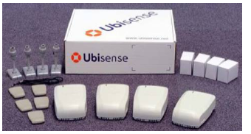
Ubisense系统
5个标签(左)和4个传感器(右)

Slide 64
蜂窝移动通信网络室内定位
利用2G或3G移动通信系统提供定位服务。
2G数据传输能力较弱，能提供的定位服务有限。3G数据传输能力较强，可提供较高质量的定位服务。
3G定位典型系统是GPSONE，结合了无线辅助GPS和高级前向链路三角定位算法，收集测量当前的3G网络信息和GPS卫星数据，组合这些数据进行三维定位。定位区域可在大型建筑物内部或楼群间，定位精度可达5-50m。
GPSONE需在3G手机内增加GPS接收模块，并改造手机天线，同时在移动网络上增加位置服务器、差分GPS基准站、天线阵列等设备。

Slide 65
使用其它技术的无线室内定位系统
红外线(IR)定位系统
超声波定位系统
磁信号定位
基于视觉的定位系统
声音定位系统

Slide 66
红外线(IR)定位系统
可提供绝对定位测量，需发送方和接收方间无强光源干扰的视距通信。
定位准确，发射器小巧。架构简单，便于安装维护。但红外线会受荧光和日光干扰，需光学和电子过滤器来排除干扰，或设置干扰信号消除算法。相机阵列成本较高，且为有线连接。红外线不能穿透不透明材料如衣物。
下图中，系统包含标签控制器、标签和相机阵列。标签控制器由被追踪者携带，约425g，自带电池。比硬币还小的标签是红外线发射器，安装在人体不同部位。约1m高的3个相机接收标签信号，并测量其三维位置。约3mm的高精确度，定位测量时延约3ms。标签控制器和标签小巧易携，但包含电线，不适合日常生活。系统仅在正常光线环境中运行，覆盖范围限于7m，视角区域为40º×40º，不适合大型场所。

Slide 67
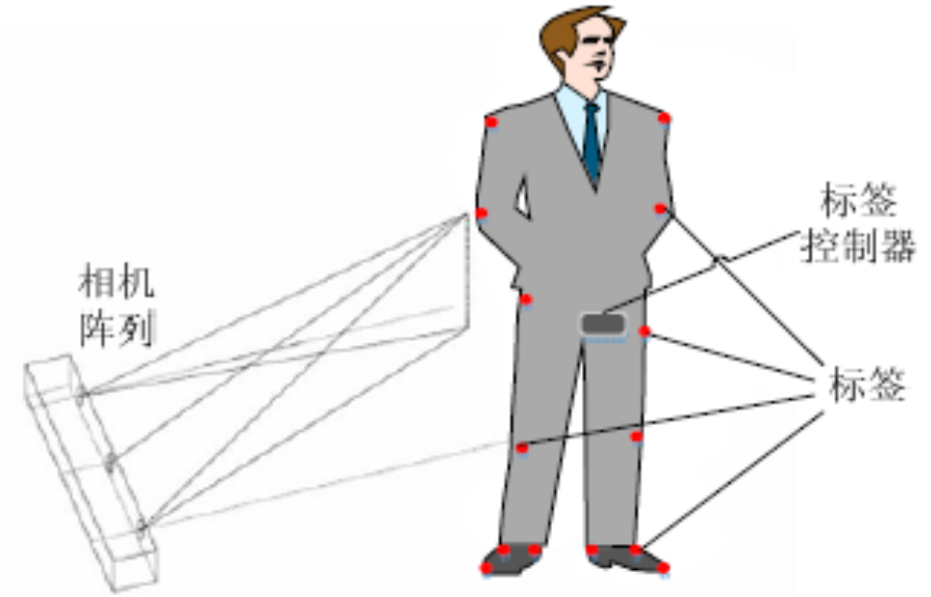
Firefly红外线定位系统

Slide 68
超声波定位系统
蝙蝠利用超声波信号在夜间进行导航，启发了超声波定位系统的设计。
Active Bat系统可提供被追踪标签的三维定位和定向信息。标签周期性发送短脉冲超声波，由安装在天花板的矩阵接收器接收，见下图。标签和接收器间距离可通过超声波TOA方法测量。标签体积为7.5×3.5×1.5cm，标签能量来自15个月续航期的3.6v锂电池。720个接收器散布在天花板上，覆盖1000m²面积，可追踪75个标签，95%的测量精度约3cm。
不足是受标签和接收器间的反射和障碍物影响，会降低准确度。每个房间天花板上部署大量传感器非常麻烦，可扩展性不佳。接收器需准确放置，安装维护复杂和高成本。还受反射超声波和其它噪声源如金属等干扰。

Slide 69
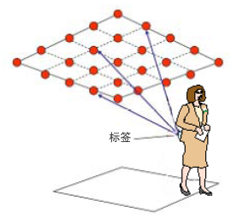
Active Bat超声波定位系统

Slide 70
磁信号定位
无线MotionStar系统使用脉冲直流磁场定位3m内传感器。安装在人体不同部位的大量传感器，提供精确人体运动跟踪。同时追踪传感器多达120个。发射器和控制器发送磁脉冲给人体传感器，人体特定部位的传感器接收发射器和控制器的磁脉冲。传感器连接人体RF发射器，RF发射器最多连接20个传感器，将数据发给基站。基站计算传感器位置和方向，将数据传给用户计算机。
静态位置测量误差约1cm，位置测量更新率高达120次/s。人体传感器约2.54×2.54×2.03cm，重约21g，发射器为17.5×14×4.54cm，重约1kg。
系统价格较贵，连续运动跟踪的电池寿命约1~2小时，只适于短时定位测量。受定位区域中金属物体的影响，发射器覆盖范围限于3m，不适于大型公共室内环境。

Slide 71
基于视觉的定位系统
视觉定位不需要目标携带设备。如Easy Living系统实现了多角度基于视觉的定位，用两部三维立体视觉相机覆盖测量区域。位置计算结合图像颜色和深度，提供位置感知和目标识别服务，可跟踪人运动，记录人位置。使用已保存的位置信息。
视觉定位系统成本低，不足在于：不能提供对象的隐私保护；动态变化环境中系统不可靠，因为测算需根据数据库中保存的视觉信息，需随环境而变化；会受天气、光线等干扰源影响，如开关灯；同时跟踪多个移动人员困难，需更高计算能力。

Slide 72
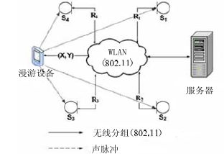
声音定位系统

Slide 73
无线家居网
无线家庭自动化网络(Wireless Home Automation Networks，WHAN)，面向家庭或室内用户，实现舒适、高效的室内设施管理、监测和控制。相比有线网络，无线网络更灵活和易扩展，安装实施更经济。存在技术挑战和难点。
传统有线智能家居网络布线繁琐、成本过高，WHAN更体现操作的简易性和维护的方便性，不同于某些有线系统的无线控制终端，而在尽量多的环节采用无线连接，实现灯光、窗户、空调、安防、电器设备的全面智能控制。

Slide 74
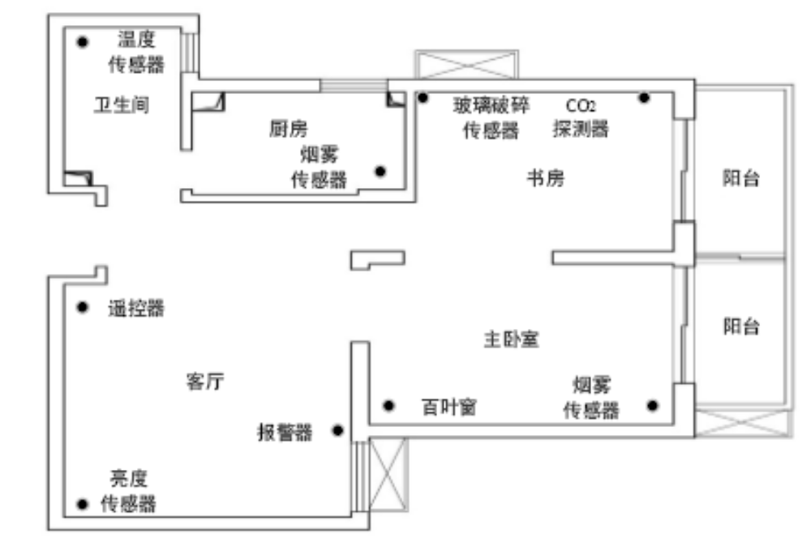
WHAN的应用组成

Slide 75
WHAN的组成部件
灯控：无线开关控制电灯，省去有线连接开关的线路。电灯能响应远距离的控制命令而被激活，亮度传感器检测到人处于低亮度房间时，可自动开灯。
远程控制：红外线已广泛用于家电无线控制中。但其要求视距和短距离通信，而RF通信克服了这些困难。
智能能源：针对遮阳棚、通风和空调、供暖系统等，收集各类传感器信息，如温湿亮度等，避免能源浪费。用智能仪表管理日常设备，检测使用和发出警报。电水气等公司可用来管理能源负荷。
远程护理：病残老人受益于居家医疗护理。可穿戴传感器反馈人体生理机能参数，如体温、血压和胰岛素量，精密诊断。速度传感器提醒突然摔倒，立即激活警报。
安防：传感器监测紧急情况，如烟雾监测器、玻璃碎片检测器、运动传感器等，烟雾监测可触发火警。

Slide 76
WHAN的主要特点和要求
节点密度较大，节点数量可能以百计。
墙、地板和家具等反射表面存在，住宅是典型多径环境。
环境易受干扰，WiFi/蓝牙/无绳电话/微波炉等使ISM频段较忙。
为便于端到端连接，需多跳通信，中间节点可转发数据。
大多数设备固定，但其中一些设备可移动性和射频信号传播动态性要求网络自愈性，网络拓扑改变造成连接间隙持续尽量短。
支持各种传输模式，如点对点(开关向电灯传输命令)、一对多(控制器向一组设备传输命令)、多对一(多传感器向控制器反馈测量值)。
时延有时并不关键，但应在检测到紧急情况时提供结果并让用户采取措施。
提供因特网连接，允许远程家庭检测和管理。
基于WHAN的入侵报警系统要求安全服务的保护。
节点可能只有较低存储量如几kb内存，有限处理能力如处理器主频为几十兆赫，一些节点可从电池获取动力。

Slide 77
无线家居网的典型技术
Zigbee
Z-Wave
INSTEON
Wavenis
基于IP的解决方案

Slide 78
Zigbee
IEEE 802.15.4和Zigbee技术参见第8章“WPAN”。
WHAN有两个相关Zigbee应用配置规范。
第一个是家庭自动化公共应用：定义设备说明、命令、属性和其它有关住宅和小型商业环境下的标准实践，涉及照明、暖通、窗户遮阳和安全。
第二个是智能能源，涉及能源需求响应和负荷管理应用，负责家庭设备和能源供应商间通信。智能能源无线家居网比普通无线家居网对安全性要求更高。未来的Zigbee RF4CE规范将为不使用全功能网状网络能力的电子消费产品提供简单的点对点远程控制方案。

Slide 79
Z-Wave
允许一个控制单元向另一或更多节点传输可靠短消息，架构包括物理层、MAC层、传输层、路由层、应用层。
主要使用900MHz频段，二进制频移键控，数据率为9.6~40kbps。400系列使用2.4GHz频段并提供200kbps数据率。MAC层定义CA机制，信道可用时发送帧，否则传输将随机延后一段时间。传输层在两个连续节点间管理通信，并提供基于ACK的可选重传机制。定义两类设备：控制器和子节点。控制器对子节点进行轮询或发送命令，子节点反馈给控制器或执行命令。
路由层根据源路由执行。控制器传输分组中已含路径。一个分组传输最多4跳，一般住宅环境足够，硬性限制源路由分组的开销。
控制器维护网络拓扑表。便携式控制器如遥控器，会尝试首先直接传输到达目标，如不行，控制器估计自身方位并计算到达目标的最佳路由。子节点即充当路由器，路由子节点存有静态路由，适于管理传感器。子节点可用于时间严格和非请求传输应用，如报警。

Slide 80
INSTEON
定义由射频和电力线路链接组成的网状拓扑。使用中心频率904MHz的频移键控调制，可达38.4kbps数据率。
设备对等，任何节点都可充当发送方、接收方或中继节点，非相邻范围内的设备可多跳通信。所有设备如果自身并非目标地址，就重传收到的报文。每个报文最多重传4次。多跳传输使用时隙同步，在特定时隙中传输，同一范围设备在相同时隙不传输不同报文。时隙由过零点电力线定义，不附属于电力线的射频设备能异步传输，相关报文将被附属于电力线的射频设备同步重传。与传统CA机制不同，同一范围内的设备允许同时传输相同报文，称同播，接收方能消除极低概率同时到达的多报文。

Slide 81
Wavenis
服务能通过API访问。主要工作于433/868/915MHz、2.4GHz频段。数据率为4.8k~100kbps，典型值19.2kbps。数据调制使用高斯频移键控，超过50kHz带宽信道使用FHSS。
MAC子层提供同步和非同步方案。同步网络中，节点混合CSMA/TDMA机制为广播或多播报文进行传输响应。一个节点分配一个基于其地址伪随机计算的时隙。该时隙传输前，节点执行载波监听。如信道繁忙，节点计算一个新时隙。在非同步网络如可靠性要求高的应用中，使用CSMA/CA。LLC子层通过提供每帧或每窗口的ACK进行流管理和差错控制。
网络层规定一个四层虚拟树，根部负责数据收集汇聚或网关。加入网络的设备要寻找一个父节点，该设备将广播请求特定层设备和足够的QoS值，QoS值考虑接收信号场强、电池能量、已关联设备数量等。

Slide 82
基于IP的解决方案
IPv6网络自动配置、无状态性、足够的地址空间。
IETF针对传感器和执行器网络的因特网扩展标准化工作，得到智能对象IP联盟(IPSO)的推动。
基于IP的传感网技术将继续发展，WHAN领域的IP协议完整标准正在制定。
低功耗无线个域网的IPv6工作组定义了IEEE 802.15.4的帧格式和IPv6传输机制，简称LoWPAN或6LoWPAN，主要机制如下：
分片，支持1280字节长分组，最大IEEE802.15.4帧长为127字节；
首部压缩，可把40字节IPv6首部压缩为2字节首部；
IPv6地址自动配置；
6LoWPAN的邻居发现协议。

Slide 83
基于IP的解决方案II
如果LoWPAN使用网状拓扑，就需要路由协议，使用两种路由方案。一是网状下，IP层之下使用IEEE 802.15.4地址，此时整个LoWPAN作为一个单IP链接。二是路由上，每个无线跳等效于一个IP跳，路由发生在IP层。IETF正在开发低功耗和低损耗网络的IPv6路由协议，采用方案二。
此类路由协议将维护可能由汇聚节点产生、支持多点对汇聚节点和汇聚节点对多点通信的有向无环图。支持点对点通信，但任意节点间的直接路由可能并非最优，因为受到有向无环结构的限制。
6LoWPAN有不同类型的设备，一个边界路由器连接6LoWPAN和另一网络。一个网状节点和一个路由器分别在网状和路由配置执行路由任务。

Slide 84
无线家居网协议的层次结构
物理层
链路层
网络层
应用层

Slide 85
WHAN物理层
调制和扩频技术
Z-Wave和INSTEON使用易实现的FSK调制的窄带信号，Wavenis使用频谱利用率更高的GFSK，IEEE 802.15.4使用复杂但信噪比更佳的PSK调制。IEEE 802.15.4和Wavenis使用针对多径和窄带干扰提供保护的扩频技术。
单信道与多信道
IEEE 802.15.4在915MHz和2.4GHz频段提供多个信道，Zigbee和6LoWPAN中，可选择干扰最小的信道。假如某个节点检测到严重干扰，Zigbee协调器可决定在新信道中重建整个网络。而INSTEON、Wavenis和Z-Wave(除400系列)都使用单信道。这些频段在住宅场景下普遍比2.4G频段干扰更少，且简化硬件设计。Z-Wave400系列有频率灵敏性机制，接收方同时监听3个不同信道，发送方可选择干扰最小信道。

Slide 86
WHAN的链路层
可靠性，Z-Wave和INSTEON采用简单8bit校验和，Zigbee和6LoWPAN采用IEEE802.15.4的16bit校验和，Wavenis使用比特差错控制技术。除INSTEON，其它方案均为链路层可靠传输提供可选链路层ACK，允许各方案根据要求自行定义。如为报警或远程护理应用时，顾及节约能量和带宽，可靠性可折衷考虑。
时延方面，下图列出各方案在可靠和不可靠模式下从发送方到另一个1跳接收方的命令传输期望时延，除Z-Wave为实测值外，其它为理论值。可靠模式提供了包括1个ACK传输的往返时延。假设900MHz信道中，INSTEON执行端到端可靠模型，Zigbee考虑开/关及级别控制命令，6LoWPAN给出最大和最小值范围，假设使用UDP和一个满足单一IEEE802.15.4帧的净负载。

Slide 87
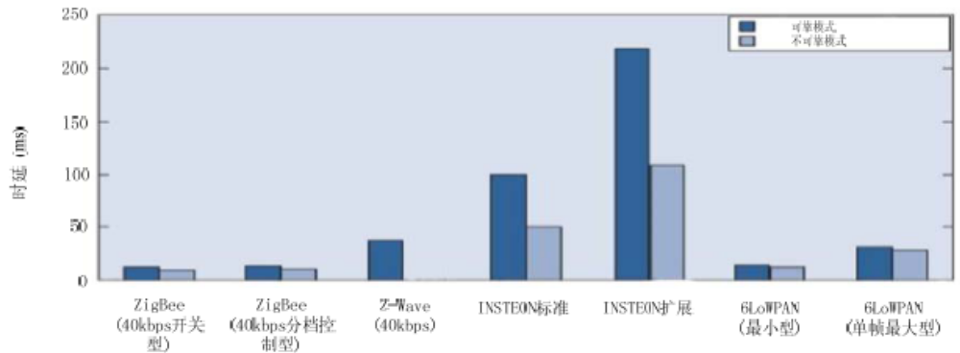
典型技术方案的期望时延

Slide 88
WHAN的网络层
Z-Wave中只有控制器存储和维护路由表。而Zigbee要求使用较大路由表来应对住宅场景的节点预期高密度，对节点提出内存要求。Wavenis中每个设备只保存自身到根节点的路由，根节点没有象其它节点一样的约束条件，可存储到每个节点的路由。INSTEON设备使用同播代替路由。
链路质量：ZigBee和6LoWPAN利用IEEE802.15.4的链路质量指示器，在使用误码率测算的射频芯片中实现。Wavenis使用基于RSSI(接收信号强度指示)的链路质量估算，会由于干扰和多径而不准确。Z-Wave基于跳数选择路由，并不关注链路质量。
路由变化时延(RCL)：INSTEON在一个中间件设备不可用时使用同播代替路由，数据能通过可选路径到达目标并跳过连接间隙。其它路由方案则会由于检测链路失败和寻找可选路径而经历时延。Z-Wave的RCL平均为1s，而Zigbee为50~100ms。

Slide 89
WHAN的应用层
ZigBee、Z-Wave和INSTEON对各种WHAN应用有完备的命令和属性，而6LoWPAN标准制定较晚。传统的应用层协议如HTTP和SNMP，以及数据编码格式等，并不匹配6LoWPAN。考虑到设备限制和6LoWPAN可实现50-60比特的传输层负荷，IETF的CoRE工作组将针对WHAN开发新的应用层协议和数据编码格式。

Slide 90
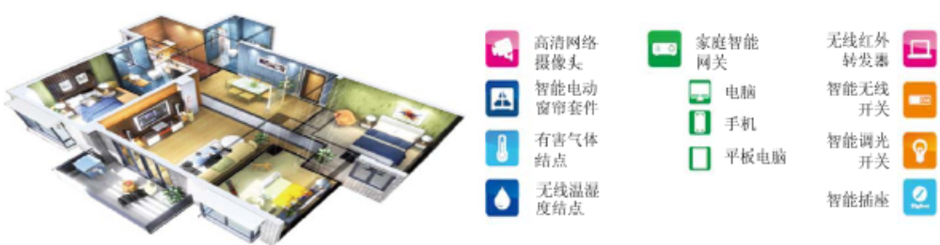
无线家居网的应用示例
灯光控制，家电控制，环境控制，安防监控，远程操作
浙江星宏智能公司的Clowire智能家居

Slide 91
无线室内定位的仿真实验
利用已知节点对未知节点进行定位，计算依赖节点的RSSI。实验拓扑共8个节点。节点0至节点4为未知节点，节点5、6、7为已知节点。
实验开始时，已知节点为蓝色，未知节点为绿色。可看作在一个室内环境部署3个锚点，然后利用锚点信息定位未知节点。

Slide 92
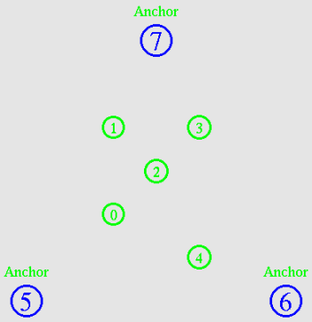
无线定位实验初始状态

Slide 93
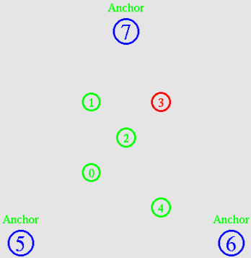
节点3在2.2s成功定位

Slide 94
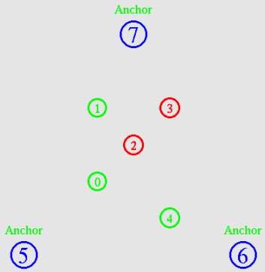
节点2在2.6s成功定位

Slide 95
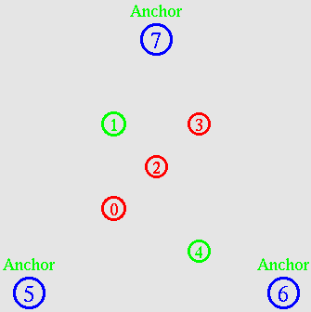
节点0在3.2s成功定位

Slide 96
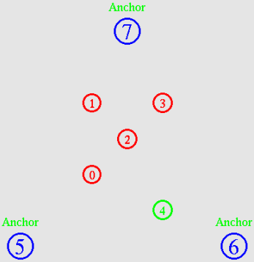
节点1在4.2s成功定位

Slide 97
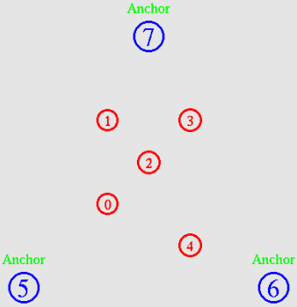
节点4在5.1s成功定位

Slide 98
深入阅读
针对无线体域网、无线室内定位、无线智能家居网等应用应用，积极查找文献，了解相关领域科研进展和实际系统的应用情况

